Slide 1
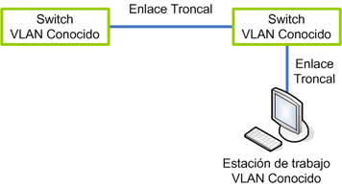
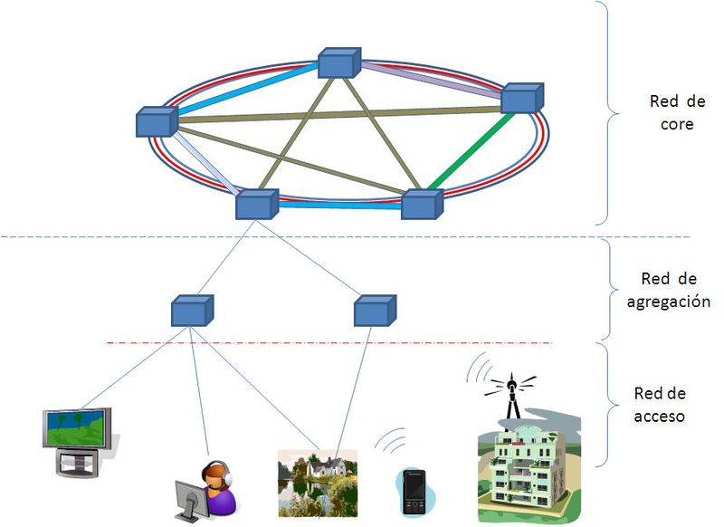
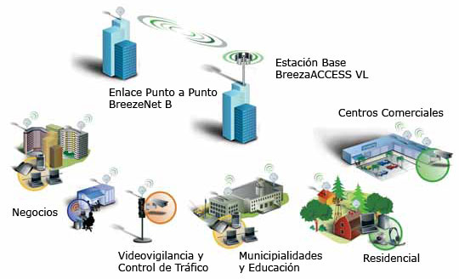
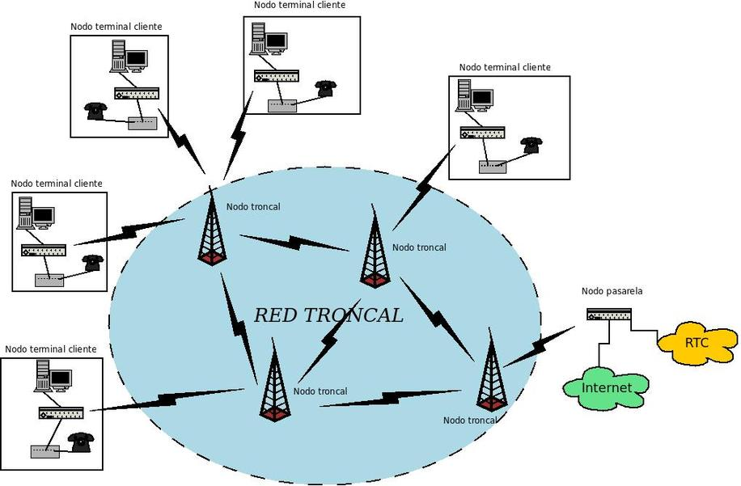
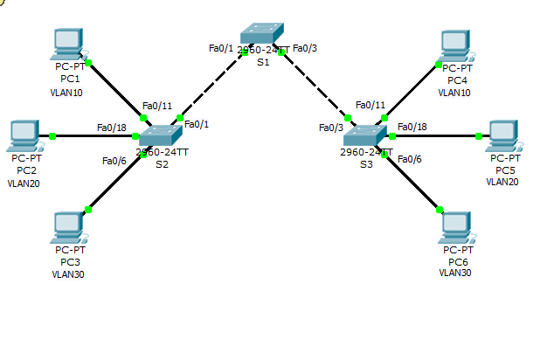
SOPORTE DE REDES DE ACCESO TRONCAL
http://www.prosecure.netgear.es/products/prosecure-stm-series.php

Slide 2
REDES DE ACCESO
El acceso juega un papel de gran importancia desde el punto de vista tecnológico dentro del desarrollo del modelo de redes.
El desarrollo de las tecnologías de acceso debe facilitar el despliegue de nuevas redes y servicios.
Los usuarios demandan tecnologías de acceso de banda ancha que les permitan acceder a un conjunto de nuevos servicios y prestaciones que les ofrecen las redes de comunicación.

Slide 3
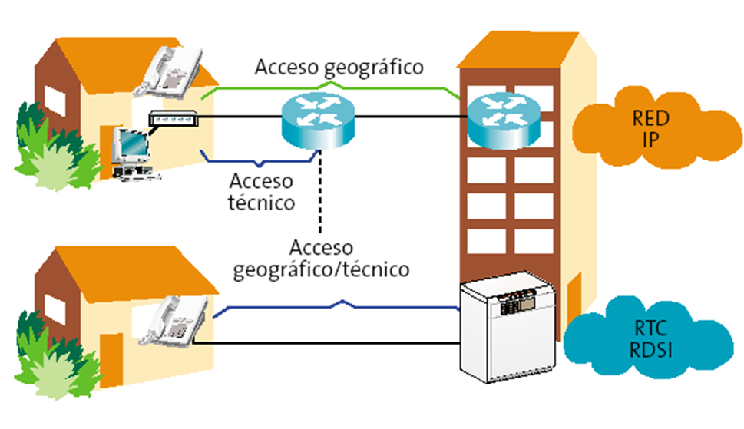
ENTORNO REDES DE ACCESO
Aspectos a Considerar en las Redes de Acceso
Consideraciones Geográficas
Consideraciones Técnicas

Slide 4
Redes de acceso
Consideraciones Geográficas
  Son todas aquellas que hacen referencia a la infraestructura existente entre el punto de conexión de la Terminal de usuario y la central de conmutación
Consideraciones Técnicas
  Son aquellas que hacen referencia a la infraestructura de comunicaciones existente entre el punto de conexión de la terminal del usuario y además incluye el primer equipo que procesa la información hasta el nivel de red

Slide 5
Tipos de tecnologías de acceso
Tecnologías de acceso Guiado
  Son todas aquellas que requieren de la existencia de un medio físico de transmisión que transporte en su interior la información entre los extremos
Tecnologías de acceso NO Guiado
  Son todas aquellas que emplean como medio de transmisión el aire es decir propagan la información por medio del uso del espectro electromagnético, ondas de radio

Slide 6
Redes de acceso
xDSL
Redes de Fibra óptica & HFC
WLL (Wireless Local Loop)‏
Acceso por satélite
PLC (Power line comunication

Slide 7
REDES DE ACCESO - xDSL
DSL (Digital Subscriver Line)‏
  La arquitectura mas ampliamente difundida para proporcionar acceso a los servicios de telecomunicaciones, utiliza usa el par de cobre
  Inicialmente concebida para transportar voz
  Se filtra parte de la información enviada limitando el ancho de banda del canal en aproximadamente 4kHz
  http://www.slideshare.net/danyteleko/xdsl-2775193

Slide 8
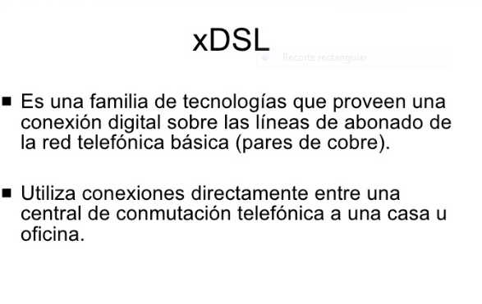
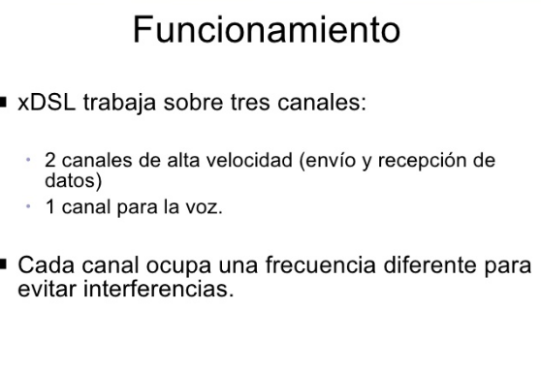


Slide 9
REDES DE ACCESO - Ethernet
Ethernet es ahora la tecnología LAN dominante en el mundo
Ethernet no es una tecnología sino una familia de tecnologías LAN
Las especificaciones de Ethernet admiten diferentes medios, anchos de banda y demás variaciones de la Capa 1 y 2
El formato de trama básico y el esquema de direccionamiento es igual para todas las variedades de Ethernet.

Slide 10
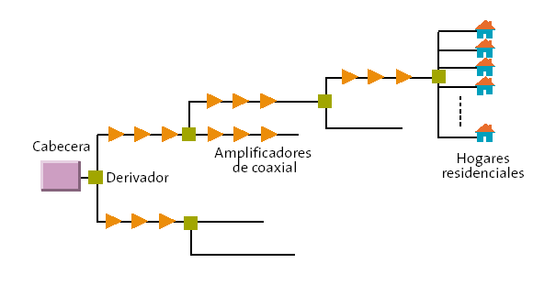
REDES DE ACCESO – Cable
http://www.youtube.com/watch?v=vAe1xmi5EPk
Ir a
http://www.angelfire.com/al2/Comunicaciones/Laboratorio/multiple.html

Slide 11
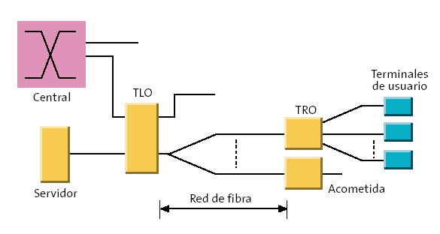
REDES DE ACCESO – Fibra Óptica
TLO Terminal de Línea Óptica
TRO Terminal de Red Óptica

Slide 12
REDES DE ACCESO – Fibra Óptica
Fibra hasta el punto de terminación (FTTx)‏
  La red de fibra óptica no siempre esta constituida únicamente de fibra óptica dependiendo del punto de terminación de esta recibe alguno de los siguiente nombres
    Fiber to the Home FTTH (Fibra hasta el hogar)‏
    http://www.dynamic-design.com/?m=fttx&setLanguage=english&gclid=CIuXxuP3gbYCFQUHnQodDzEAvQ#
    Fiber To The Curb FTTC (Fibra hasta la acera)
    http://www.rittal.com/products/sectors/telekommunikation/einsatzbereiche.html
    Fiber To The Building (Fibra hasta el edificio)
    http://www.proscend.com/products/4100%20IP%20DSLAM.html
    Fiber To The Desk (Fibra hasta el escritorio)‏
    http://www.cablinginstall.com/articles/print/volume-10/issue-7/crosstalk-feedback/perspective/fiber-to-the-desktop-fact-or-fiction.html
    http://www.omnitron-systems.com/enterprise-and-government-application-examples/fiber-to-the-desk-overview.php

Slide 13
Red de acceso inalámbrico
Acceso inalámbrico: Las soluciones sin hilos WLL (Wireless local loop) conectan a los clientes a la red utilizando transmisores y receptores de radio es decir usan el espectro radio eléctrico

Slide 14
Aspectos Técnicos
  Ancho de Banda
  Estandarización
  Propagación
  hotspot («punto de acceso») es un lugar que ofrece acceso a Internet a través de una red inalámbrica y un enrutador conectado a un proveedor de servicios de Internet.
  ad hoc una red inalámbrica descentralizada. La red es ad hoc porque cada nodo está preparado para reenviar datos a los demás

Slide 15
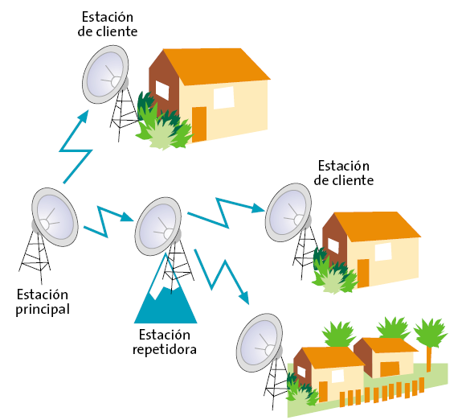
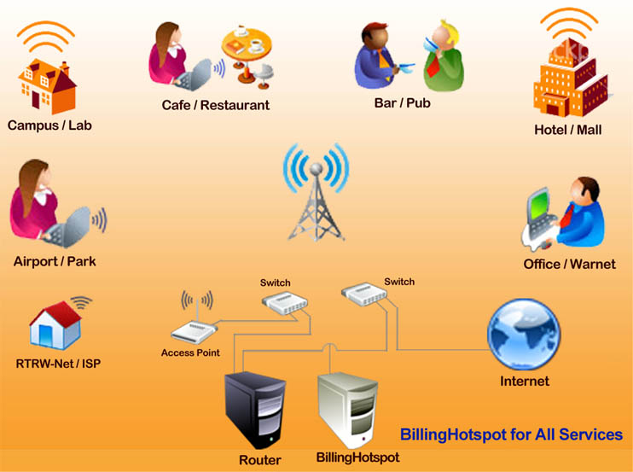
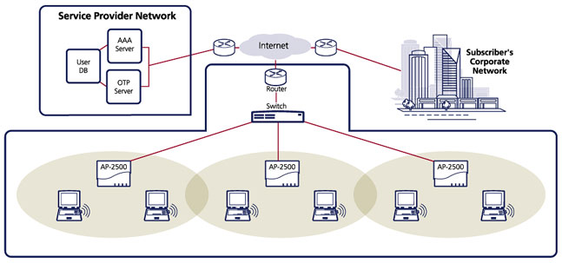
Acceso Inalámbrico
Las tecnologías inalámbricas de banda ancha revolucionarán la vida de los clientes finales al permitirles acceso a una conexión de alta velocidad a personas e información que ellos quieran, cuando sea que lo quieran.

Slide 16
taller

